Slide 1
CHÀO MỪNG CÁC EM
ĐẾN BUỔI HỌC MỚI!
Notes:
GV bấm vào nút mũi tên để chuyển đến slide Khởi động.

Slide 2
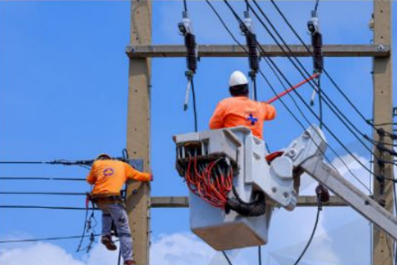
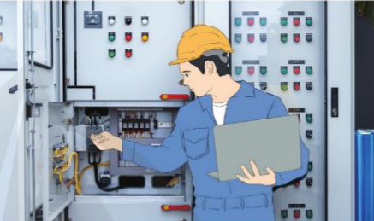
KHỞI ĐỘNG
Em hãy cho biết công việc của những người lao động trong Hình 2.1.
a
b
Thợ điện đang thao tác lắp đặt, kiểm tra trong bảo dưỡng, sửa chữa đường dây điện.
Kĩ sư hoặc thợ điện trong thiết kế, vận hành, bảo dưỡng, sửa chữa tủ điện.

Slide 3
BÀI 2:
MỘT SỐ NGÀNH NGHỀ
THUỘC LĨNH VỰC
KĨ THUẬT ĐIỆN

Slide 4
NỘI DUNG BÀI HỌC
I.
Thiết kế điện
II. Sản xuất, chế tạo thiết bị điện
III.
Lắp đặt điện
IV. Vận hành điện
V. Bảo dưỡng, sửa chữa điện

Slide 5
I.
THIẾT KẾ ĐIỆN

Slide 6
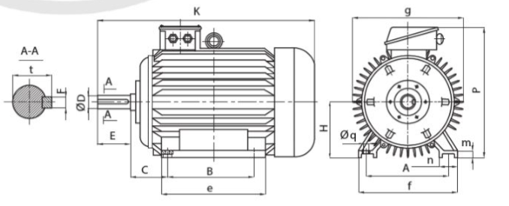
I. THIẾT KẾ ĐIỆN
Quan sát Hình 2.2, đọc nội dung mục I SGK tr.10, 11 và trả lời các câu hỏi:
1. Nêu một số đặc điểm ngành nghề thiết kế điện.
2. Kể tên một số công việc khi thiết kế sản phẩm ở Hình 2.2.
Hình 2.2. Thiết kế động cơ điện

Slide 7
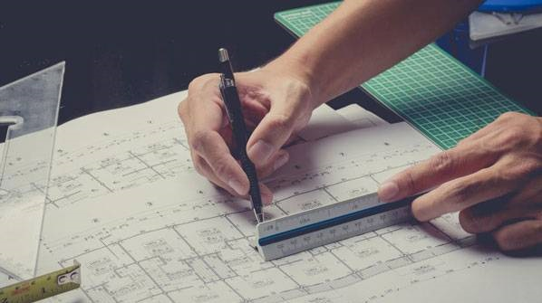
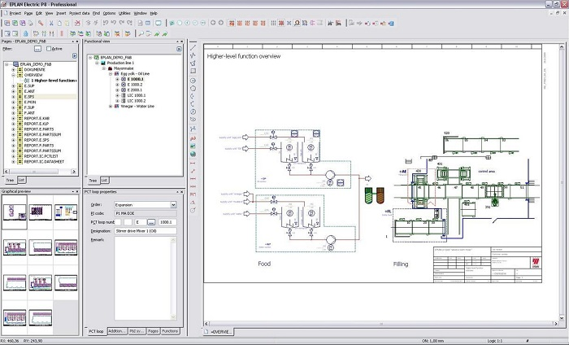
I. THIẾT KẾ ĐIỆN
Công việc: nghiên cứu, ứng dụng kiến thức để lựa chọn vật liệu, thiết kế tính toán kích thước, thông số thiết bị điện,... đảm bảo yêu cầu kinh tế – kĩ thuật đặt ra.
Sản phẩm: bản vẽ thiết kế và các tài liệu có liên quan.

Slide 8
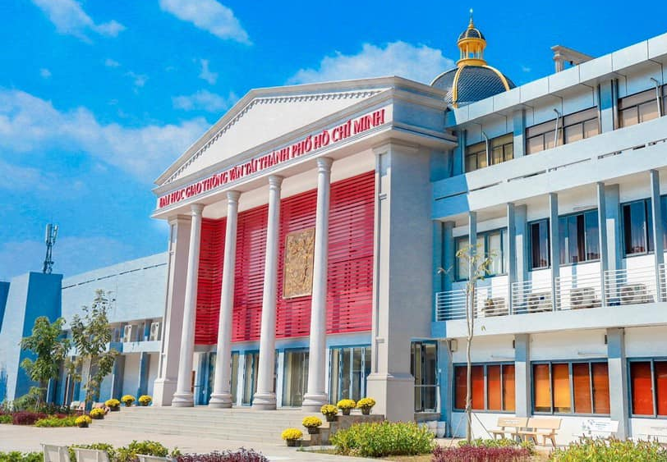
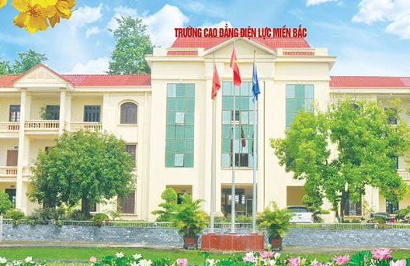
I. THIẾT KẾ ĐIỆN
Được thực hiện tại các viện nghiên cứu, trường đại học, công ty tư vấn và chế tạo thiết bị điện,...

Slide 9
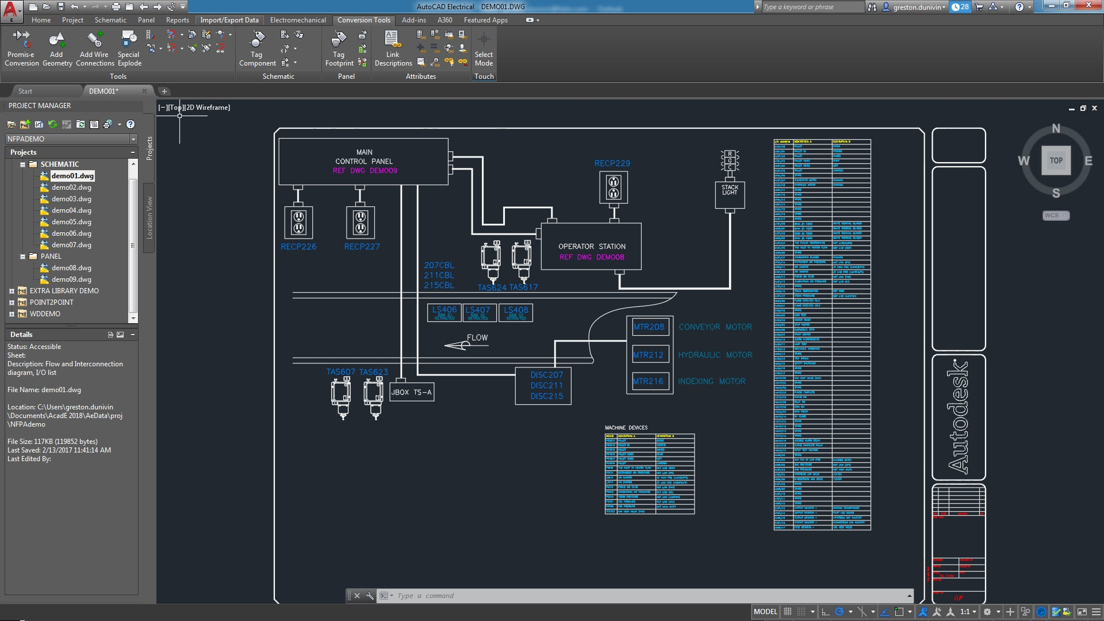
I. THIẾT KẾ ĐIỆN
Người thực hiện: kĩ sư điện với sự hỗ trợ của kĩ thuật viên kĩ thuật điện.
Được tiến hành trên máy tính với các phần mềm hỗ trợ chuyên dụng.
Phần mềm AutoCAD Electrical

Slide 10
I. THIẾT KẾ ĐIỆN
Công việc khi thiết kế sản phẩm ở Hình 2.2:
• Tìm hiểu thông số kĩ thuật yêu cầu của động cơ.
• Chọn vật liệu dẫn điện, dẫn từ, cách điện,...
• Tính toán kích thước, thông số kĩ thuật lõi thép, dây quấn phần tĩnh, phần quay.
• Thiết kế trục, vỏ động cơ đảm bảo độ bền cơ khí và chế độ làm mát cho động cơ.
Hình 2.2. Thiết kế động cơ điện

Slide 11
Kỹ sư thiết kế vi mạch Việt Nam vươn tầm quốc tế

Slide 12
II.
SẢN XUẤT, CHẾ TẠO THIẾT BỊ ĐIỆN

Slide 13
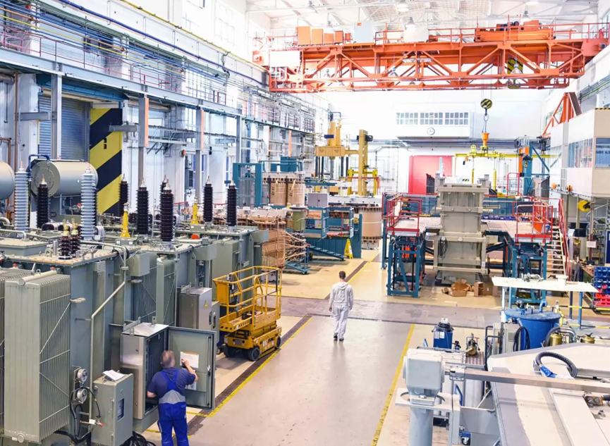
II. SẢN XUẤT, CHẾ TẠO THIẾT BỊ ĐIỆN
Quan sát Hình 2.3, đọc nội dung mục II SGK tr.11 và trả lời các câu hỏi:
Trình bày một số đặc điểm ngành nghề sản xuất, chế tạo thiết bị điện.
Hình 2.3. Xưởng sản xuất, chế tạo máy biến áp

Slide 14
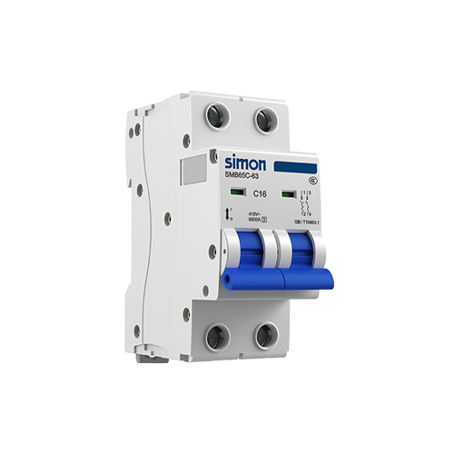
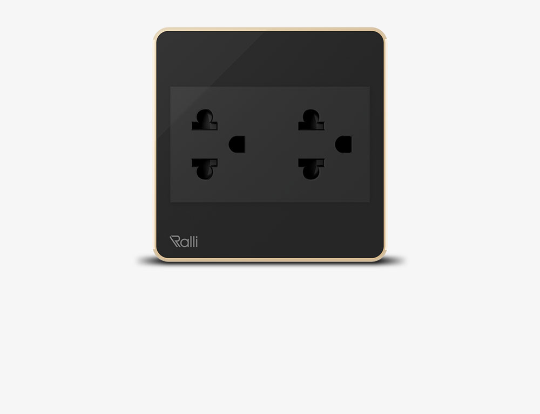
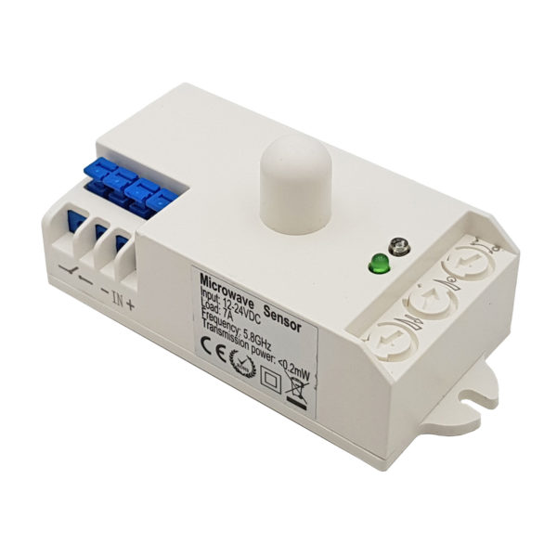
II. SẢN XUẤT, CHẾ TẠO THIẾT BỊ ĐIỆN
Quá trình tạo ra sản phẩm từ hồ sơ thiết kế điện.
Aptomat
Công việc chính:
Lựa chọn công nghệ sản xuất phù hợp đảm bảo đúng yêu cầu kĩ thuật, chi phí thấp.
Lập kế hoạch sản xuất và kiểm tra chất lượng sản phẩm.
Ổ điện âm tường
Công tắc cảm ứng chuyển động

Slide 15
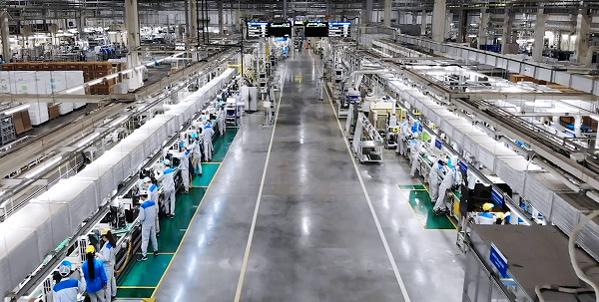
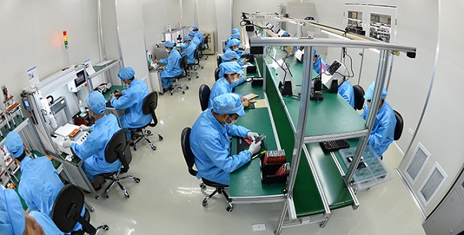
II. SẢN XUẤT, CHẾ TẠO THIẾT BỊ ĐIỆN
Do các kĩ sư điện, thợ lắp ráp và thợ cơ khí điện thực hiện tại các nhà máy sản xuất thiết bị điện.
Nhà máy sản xuất điều hòa
Thiết bị hỗ trợ: các dụng cụ cầm tay và máy móc chuyên dụng (máy quấn dây, máy dập lá thép, máy cắt gọt kim loại, máy tẩm sấy,....).
Nhà xưởng sản xuất linh kiện điện tử

Slide 16
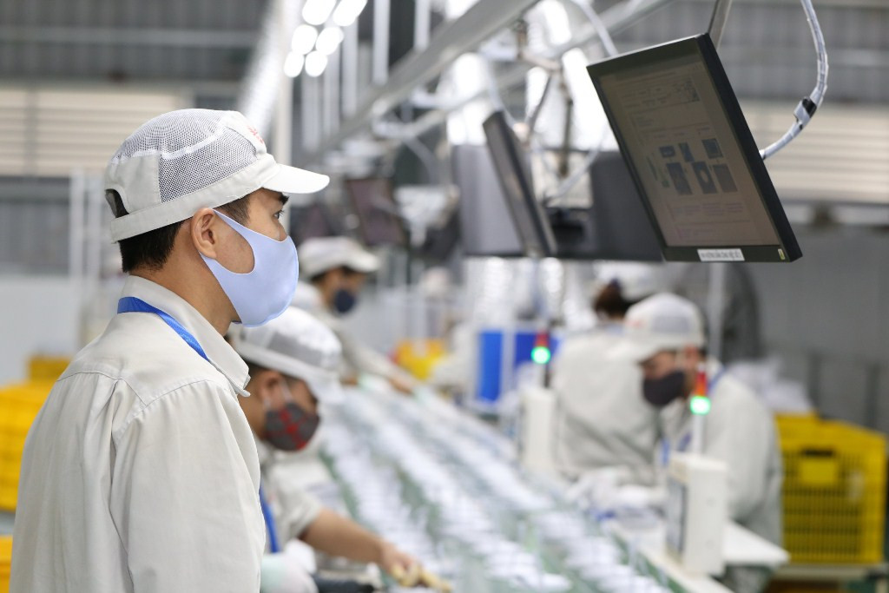
II. SẢN XUẤT, CHẾ TẠO THIẾT BỊ ĐIỆN
Giám sát dây chuyền sản xuất
Sản xuất
bóng đèn điện

Slide 17
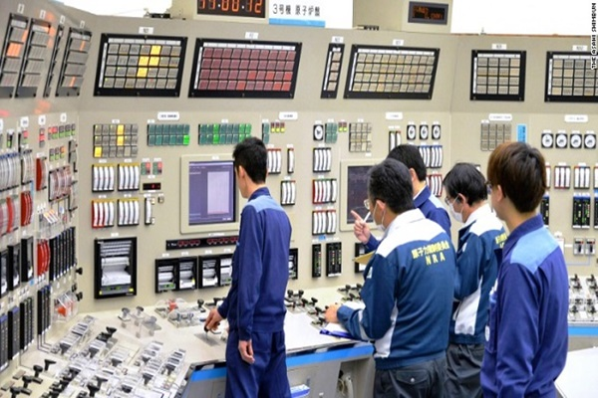
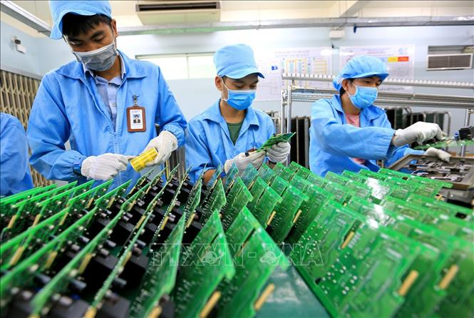
II. SẢN XUẤT, CHẾ TẠO THIẾT BỊ ĐIỆN
Kĩ sư sản xuất tổ chức vận hành và đảm bảo kĩ thuật hệ thống
hoạt động tối ưu
Thợ sản xuất, chế tạo trong nhà máy sản xuất, chế tạo thiết bị điện
Kĩ sư quản lí, kiểm soát chất lượng sản phẩm

Slide 18
III.
LẮP ĐẶT ĐIỆN

Slide 19
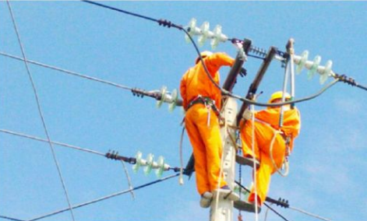
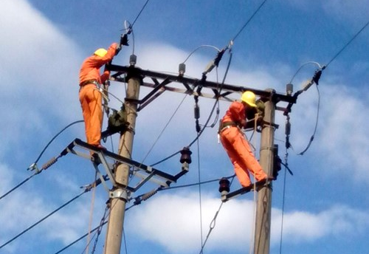
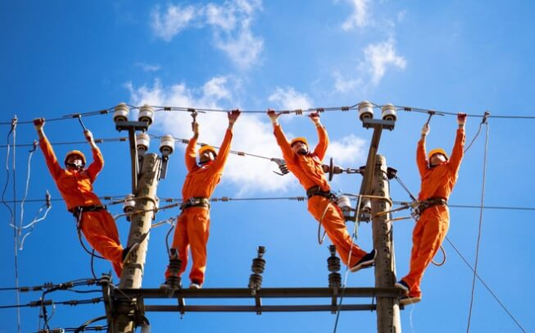
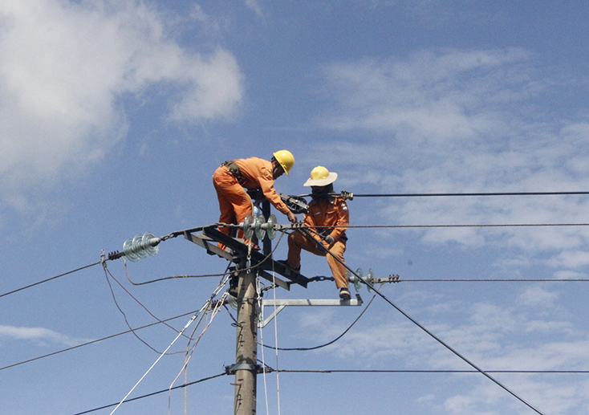
III. LẮP ĐẶT ĐIỆN
Quan sát Hình 2.4, đọc nội dung mục III SGK tr.11,12 và trả lời các câu hỏi:
Trình bày một số đặc điểm ngành nghề lắp đặt điện.

Slide 20
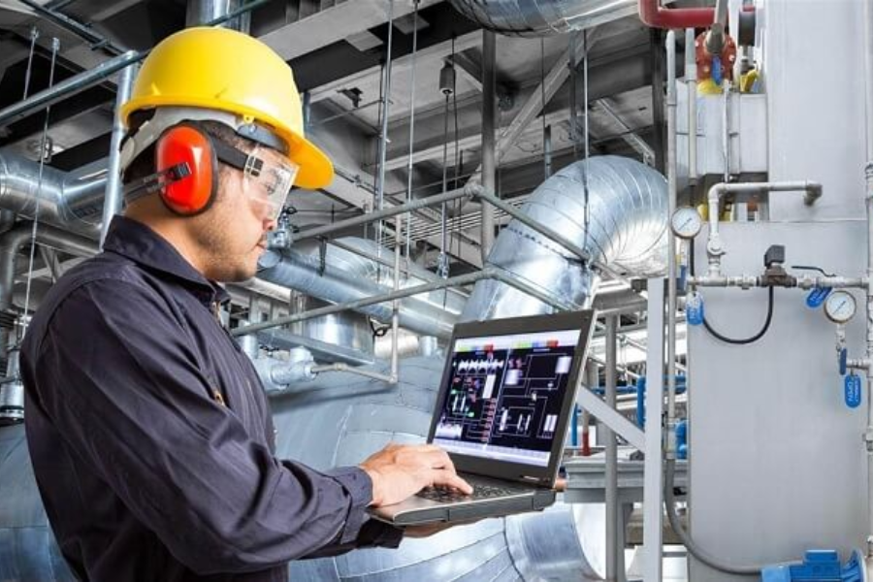
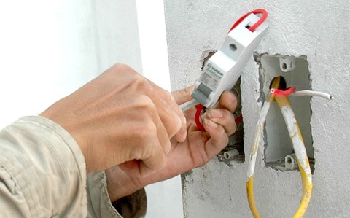
III. LẮP ĐẶT ĐIỆN
Công việc: thực hiện kết nối các thiết bị rời rạc thành một sản phẩm điện hoàn chỉnh.
Thực hiện lắp đặt phải theo kế hoạch, quy trình lắp đặt, kiểm tra và nghiệm thu.

Slide 21
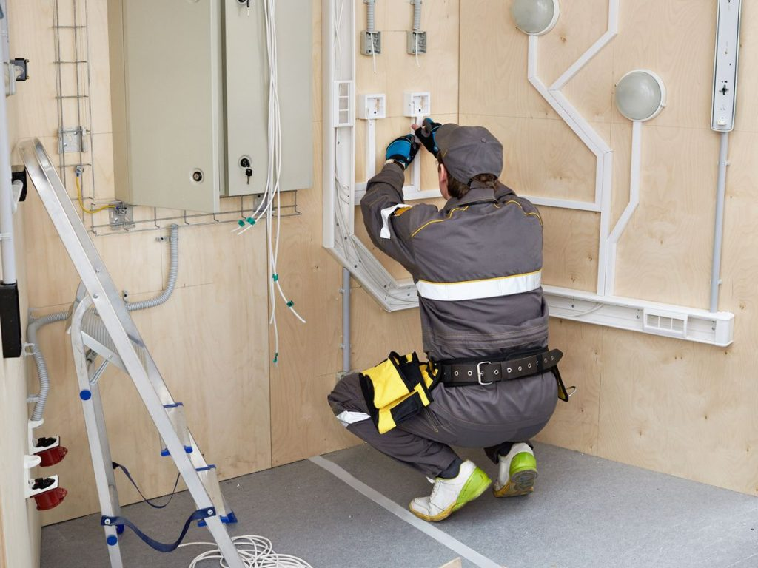
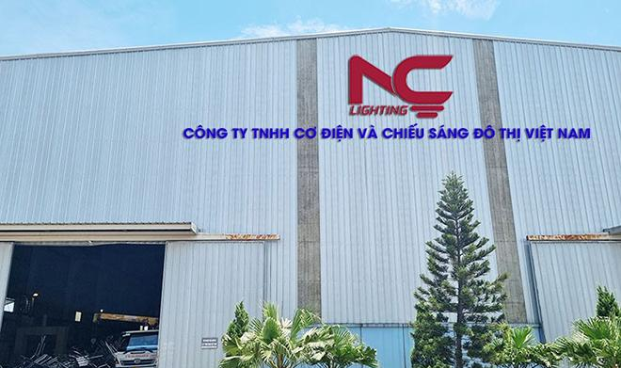
III. LẮP ĐẶT ĐIỆN
Thường được thực hiện bởi các kĩ sư điện và thợ lắp đặt.
Địa điểm: nhà xưởng hoặc ngoài trời, đôi khi trên địa hình phức tạp, môi trường khắc nghiệt.

Slide 22
IV.
VẬN HÀNH ĐIỆN

Slide 23
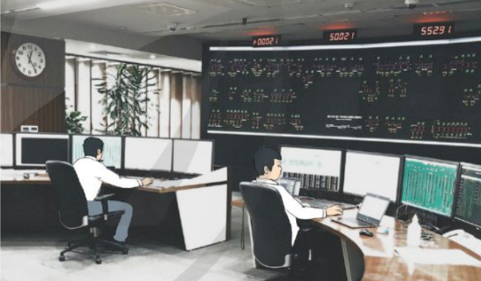
IV. VẬN HÀNH ĐIỆN
Quan sát Hình 2.5, đọc nội dung mục IV SGK tr.12 và trả lời các câu hỏi:
Trình bày một số đặc điểm ngành nghề vận hành điện.
Hình 2.5. Vận hành hệ thống lưới điện quốc gia

Slide 24
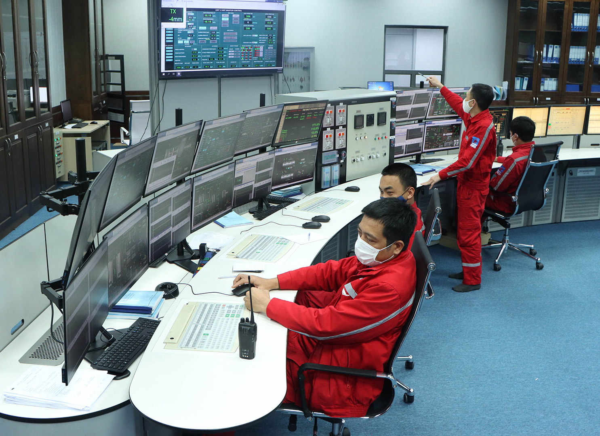
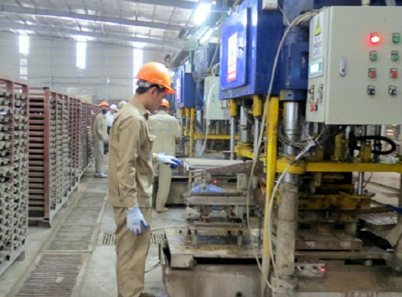
IV. VẬN HÀNH ĐIỆN
Thao tác đóng cắt, điều chỉnh đúng quy trình các thiết bị điện và hệ thống điện nhằm khai thác hiệu quả, đúng chức năng, không xảy ra sự cố, đảm bảo an toàn cho người và thiết bị.

Slide 25
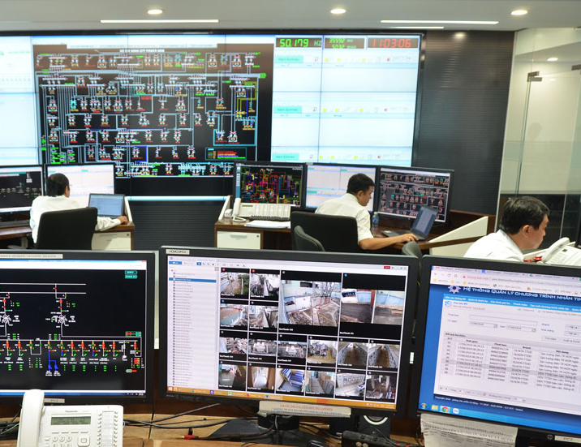
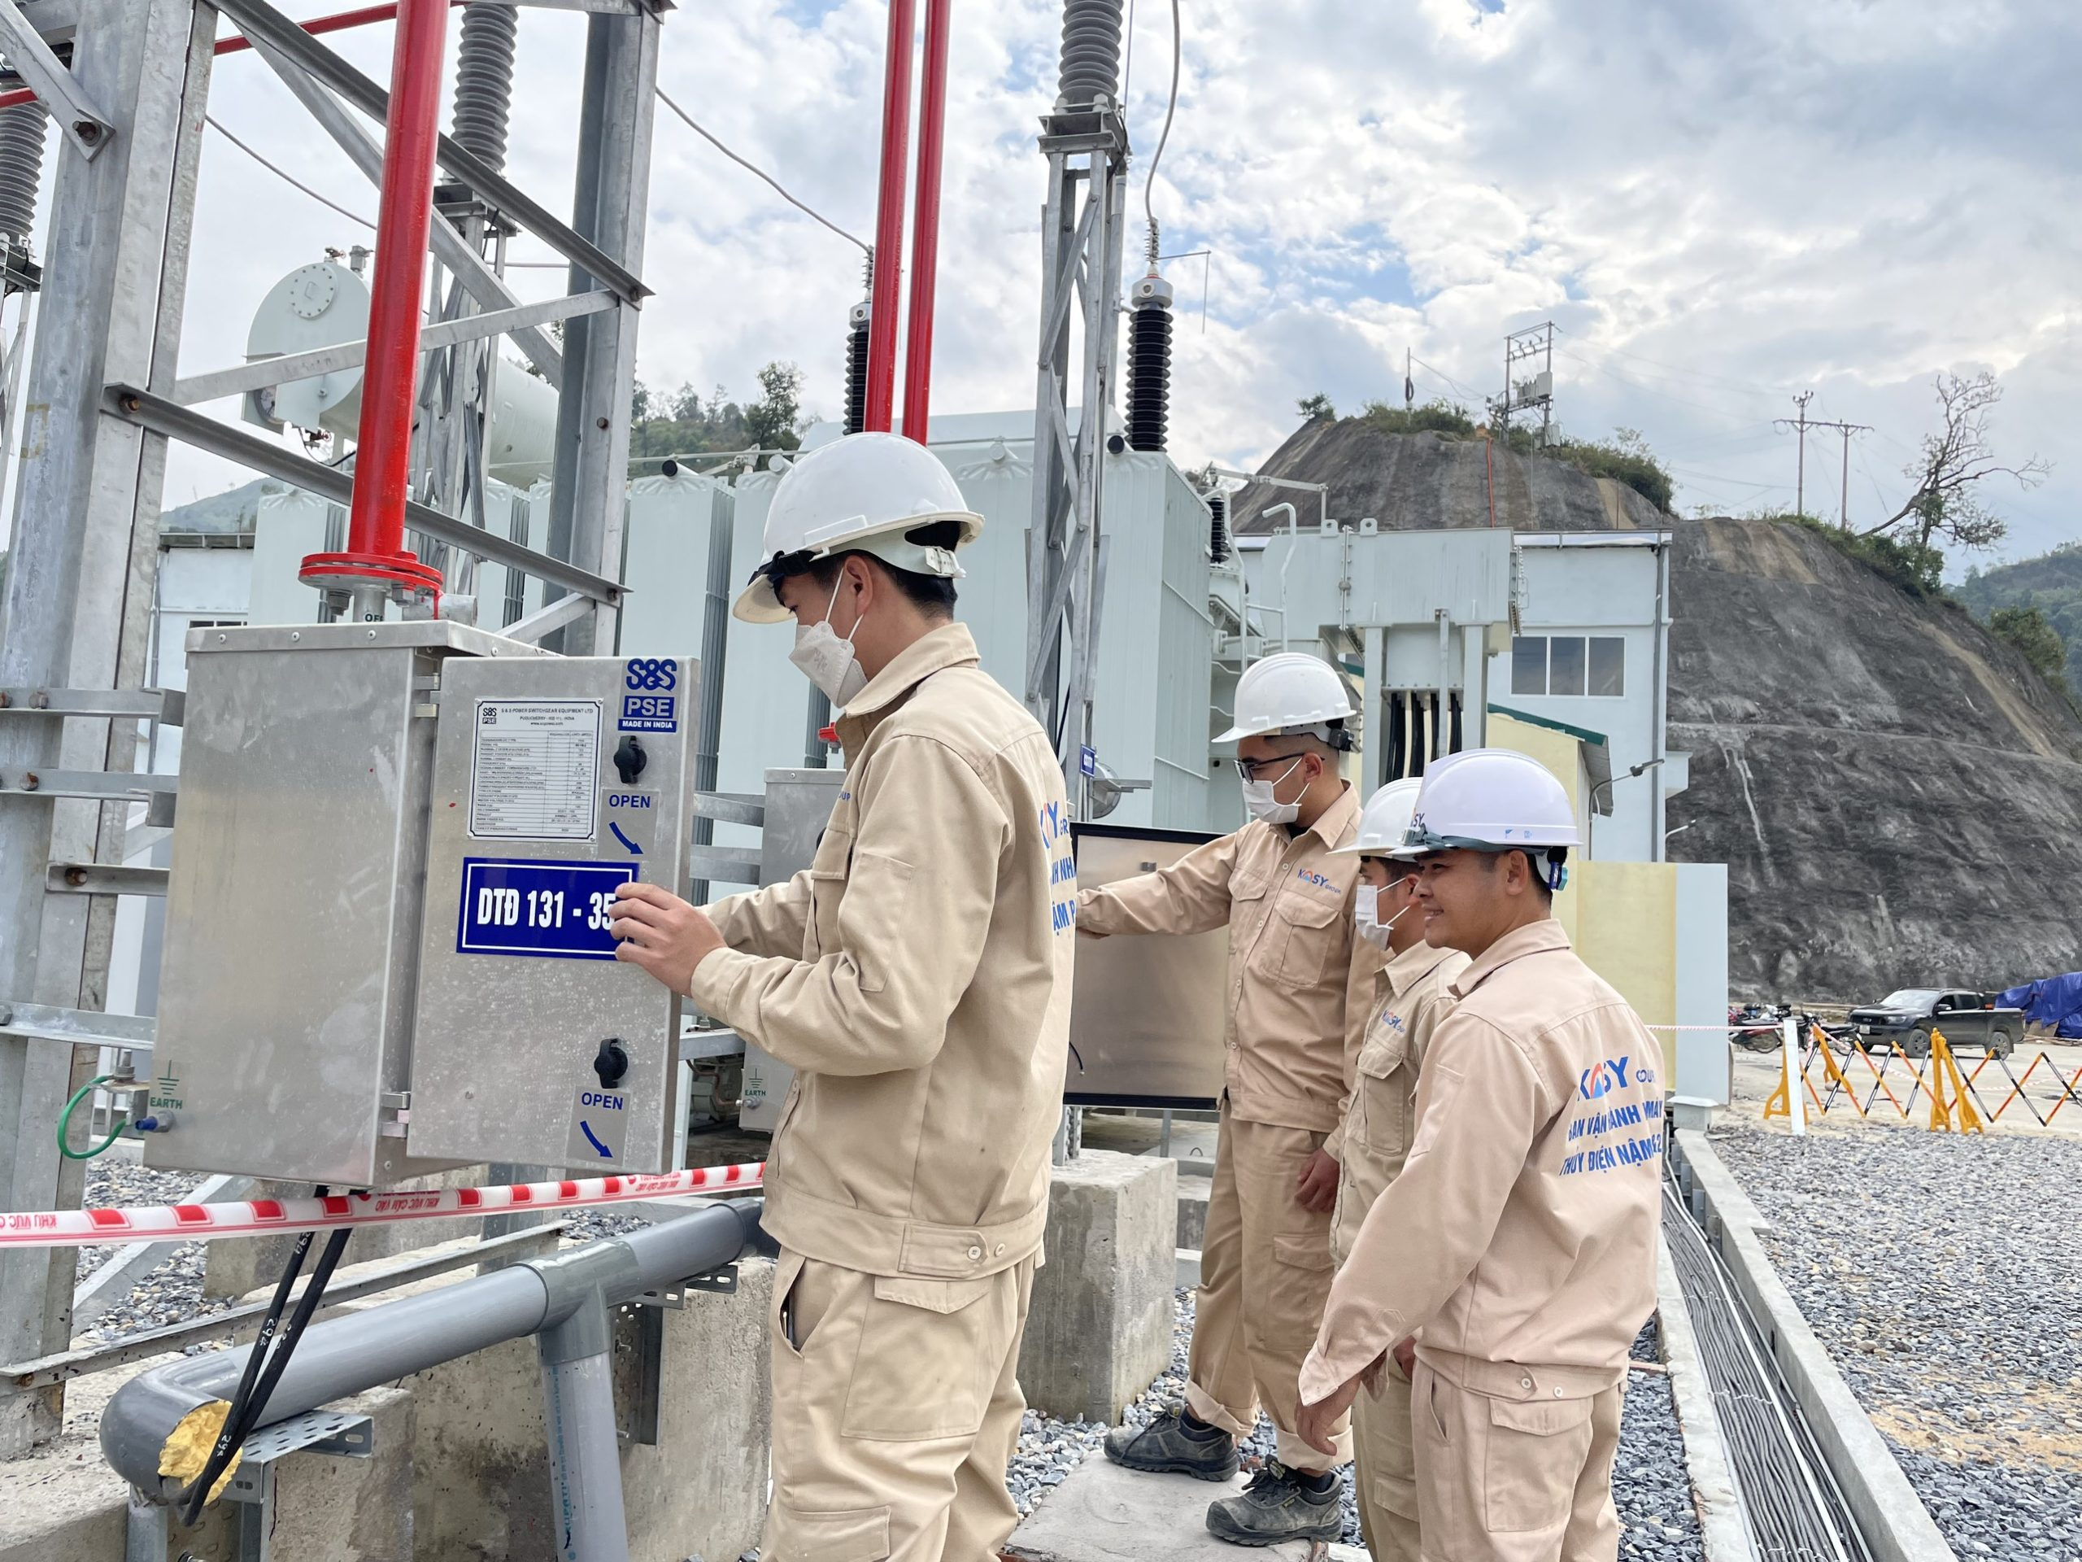
IV. VẬN HÀNH ĐIỆN
Kĩ sư điện: vận hành điện trong các trung tâm điều độ, điều khiển.
Thợ điện:
Vận hành từng thiết bị điện, máy điện.
Có sự kiểm tra, giám sát của kĩ sư điện và sự hỗ trợ bởi các thiết bị đo lường.
Có thể thực hiện trong nhà hoặc ngoài trời, đôi khi trên địa hình phức tạp, môi trường khắc nghiệt.

Slide 26
V. BẢO DƯỠNG, SỬA CHỮA ĐIỆN

Slide 27
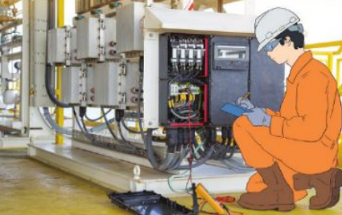
V. BẢO DƯỠNG, SỬA CHỮA ĐIỆN
Quan sát Hình 2.6, đọc nội dung mục V SGK tr.13 và trả lời các câu hỏi:
1. Nêu một số đặc điểm ngành nghề bảo dưỡng, sửa chữa điện.
2. Công việc đang được thực hiện ở hình 2.6 là gì?
Hình 2.6. Bảo dưỡng, sửa chữa điện

Slide 28
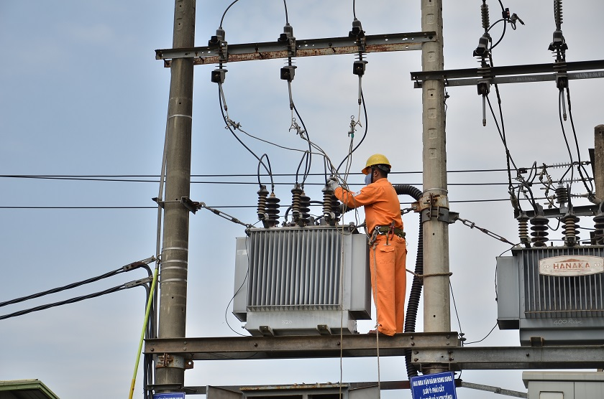
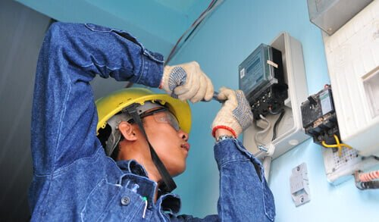
V. BẢO DƯỠNG, SỬA CHỮA ĐIỆN
Thường được thực hiện định kì hoặc khi có sự cố trong hệ thống điện.

Slide 29
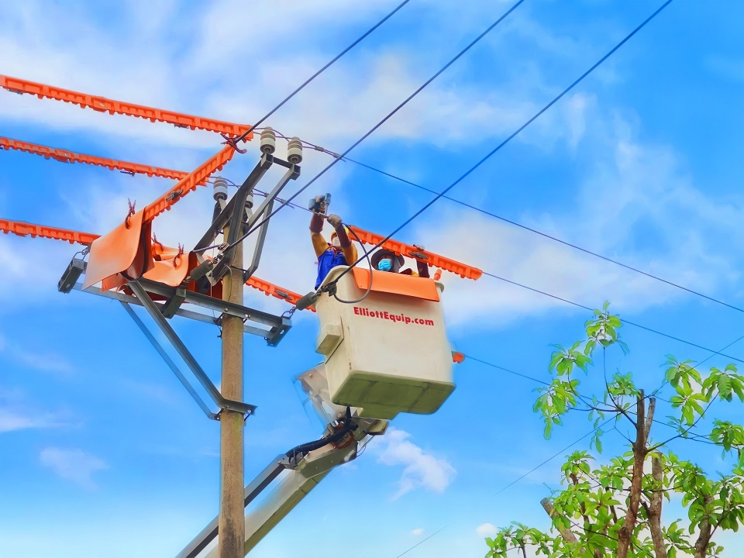
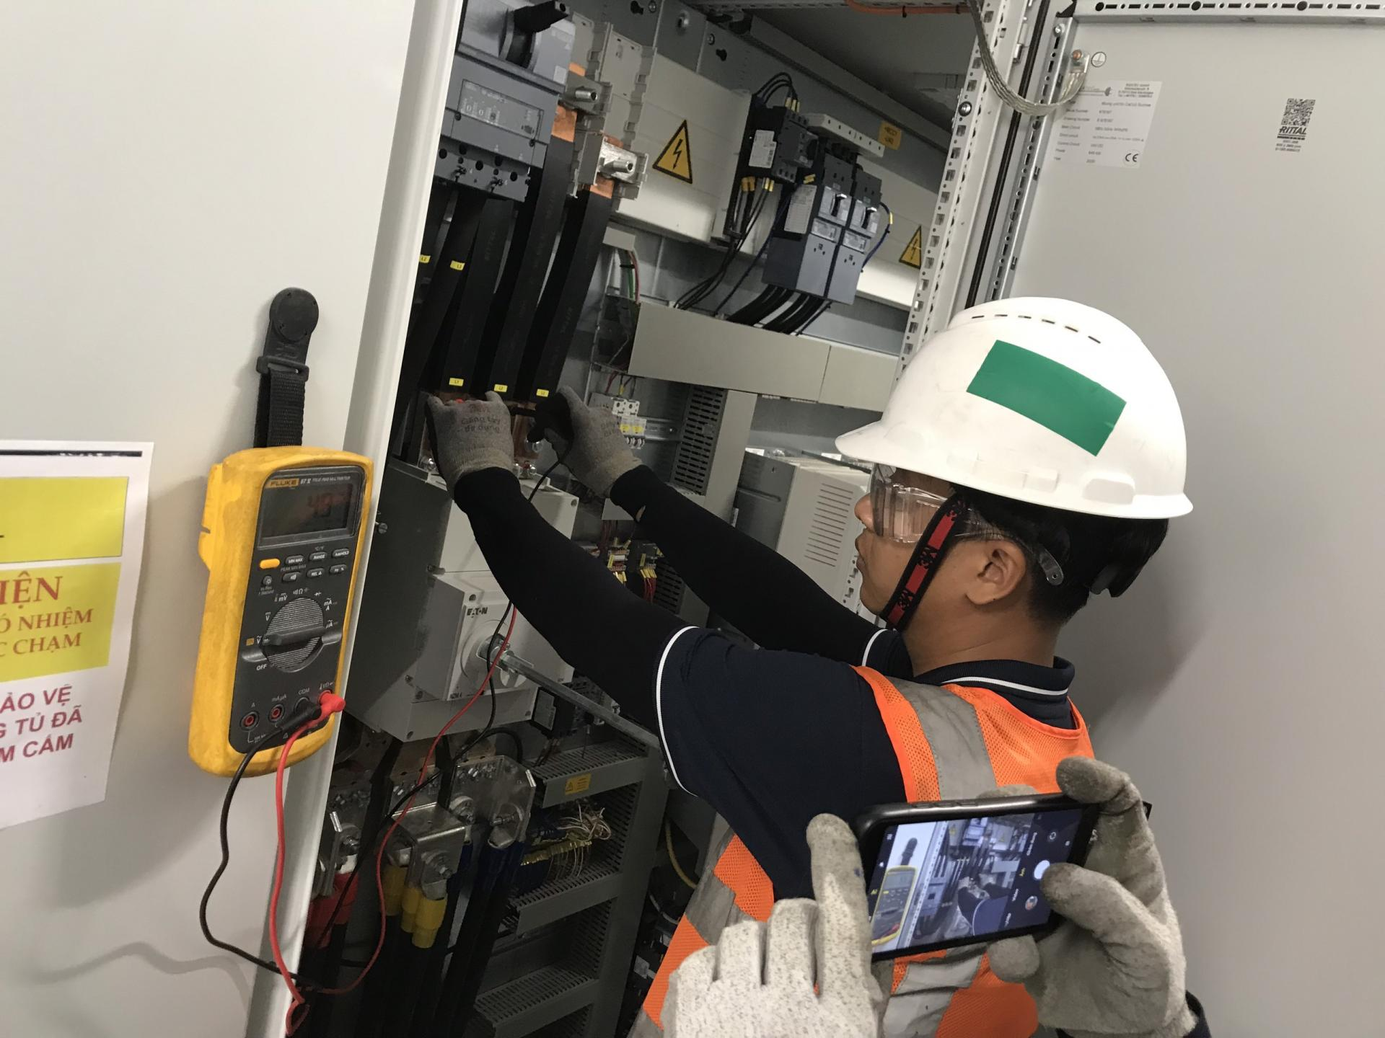
V. BẢO DƯỠNG, SỬA CHỮA ĐIỆN
Bảo dưỡng:
Thực hiện theo tài liệu hướng dẫn của nhà sản xuất cho từng thiết bị.
Bao gồm: kiểm tra các thông số kĩ thuật, hiệu chỉnh khi có sai số, vệ sinh tránh xảy ra sự cố,...

Slide 30
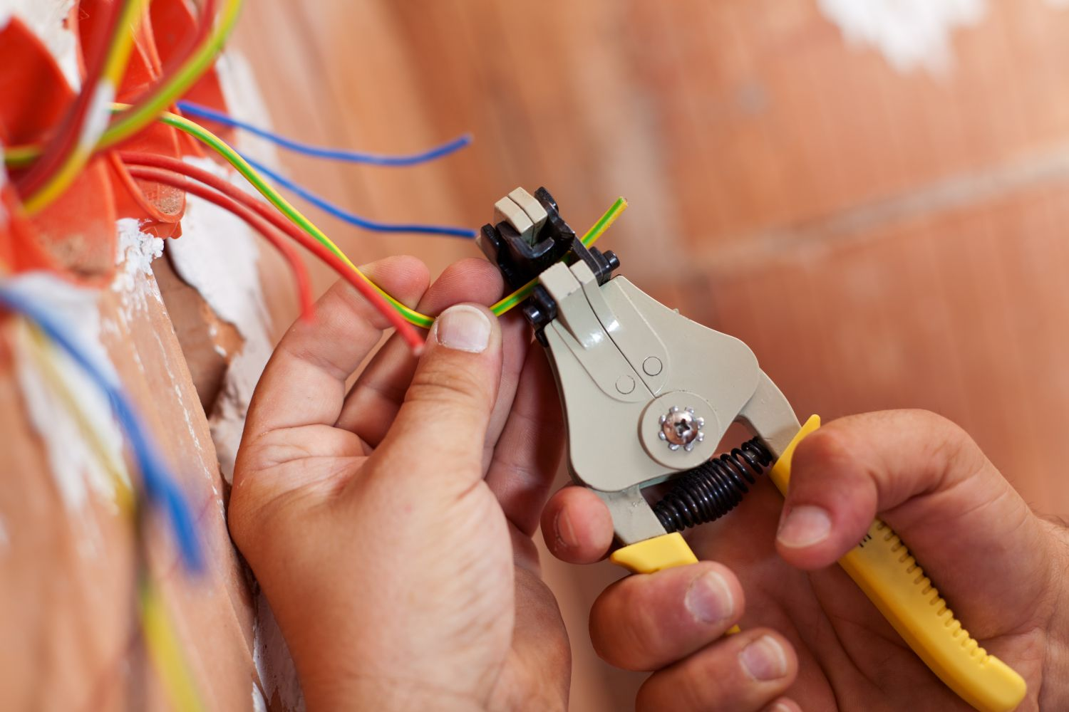
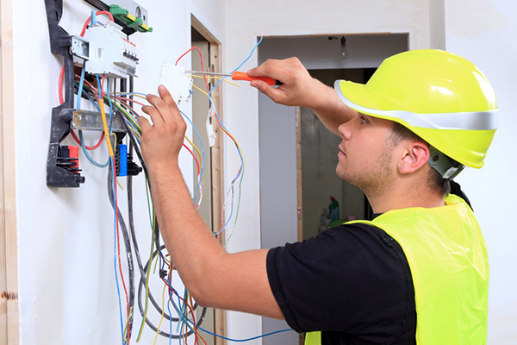
V. BẢO DƯỠNG, SỬA CHỮA ĐIỆN
Sửa chữa: kiểm tra tìm nguyên nhân, xác định thiết bị sự cố, sửa chữa hoặc thay thế các thiết bị hư hỏng... để đưa vào hoạt động.

Slide 31
V. BẢO DƯỠNG, SỬA CHỮA ĐIỆN
Thường được thực hiện bởi các kĩ sư điện, thợ điện và phải thực hiện đúng theo quy trình để đảm bảo an toàn cho người và thiết bị.
Thực hiện tại nhà xưởng hoặc vị trí lắp đặt thiết bị → môi trường làm việc đôi khi trên địa hình phức tạp, khắc nghiệt.

Slide 32
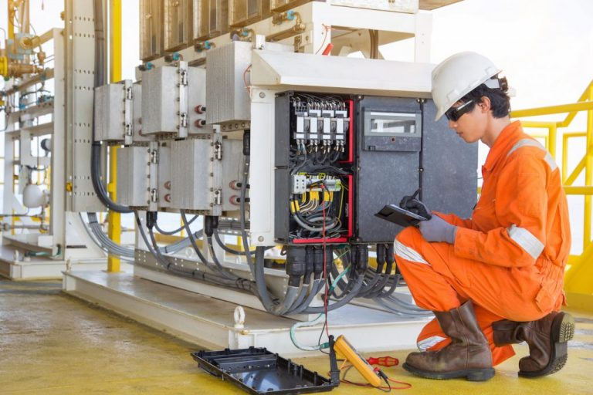
V. BẢO DƯỠNG, SỬA CHỮA ĐIỆN
Hình 2.6. Bảo dưỡng, sửa chữa điện
H2.6a: thợ điện đang kiểm tra bảo dưỡng hoặc sửa chữa tủ điện cho một máy sản xuất.
H2.6b: thợ điện đang bảo dưỡng hoặc sửa chữa đường dây cao áp của hệ thống truyền tải điện.

Slide 33
LUYỆN TẬP
Nhiệm vụ 1: Trò chơi trắc nghiệm
1
2
3
4
5
6
7
8
Notes:
GV bấm vào nút mũi tên để chuyển sang nhiệm vụ 2.

Slide 34
Câu 1. Việc chẩn đoán lỗi, xác định thiết bị gặp sự cố trong hệ thống điện là công việc của ngành nghề nào trong lĩnh vực kĩ thuật điện?
A. Thiết kế điện.
B. Chế tạo thiết bị điện.
C. Lắp đặt điện.
D. Bảo dưỡng và sửa chữa điện.
D. Bảo dưỡng và sửa chữa điện.
Notes:
GV bấm vào dấu mũi tên chỉ hướng để quay lại slide chọn câu.

Slide 35
Câu 2. Ngành nghề thuộc lĩnh vực kĩ thuật điện là
A. thiết kế, chế tạo cơ khí.
B. thiết kế, xây dựng công trình dân dụng.
C. thiết kế, chế tạo thiết bị điện.
C. thiết kế, chế tạo thiết bị điện.
D. thiết kế, thi công nội thất.
Notes:
GV bấm vào dấu mũi tên chỉ hướng để quay lại slide chọn câu.

Slide 36
Câu 3. Các kĩ sư điện, thợ lắp ráp và thợ cơ khí điện thực hiện
công việc trong xưởng sản xuất, chế tạo máy biến áp thuộc
ngành nghề nào trong lĩnh vực kĩ thuật điện?
A. Vận hành điện.
B. Thiết kế điện.
C. Lắp đặt điện.
D. Sản xuất thiết bị điện.
D. Sản xuất thiết bị điện.
Notes:
GV bấm vào dấu mũi tên chỉ hướng để quay lại slide chọn câu.

Slide 37
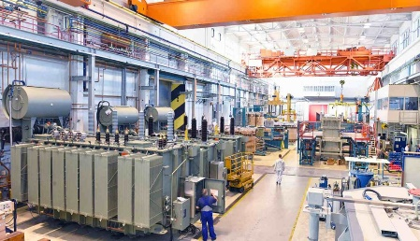
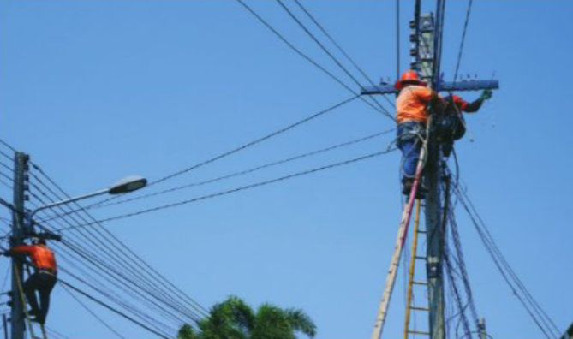
Câu 4. Quan sát các hình ảnh sau và cho biết hình ảnh nào
thuộc ngành nghề sản xuất, chế tạo thiết bị điện?
A.
B.
B.
C.
D.
Notes:
GV bấm vào dấu mũi tên chỉ hướng để quay lại slide chọn câu.

Slide 38
Câu 5. Công việc kiểm tra tìm nguyên nhân và sửa chữa hoặc thay thế thiết bị điện bị hỏng hóc cần được thực hiện bởi các kĩ sư điện,
thợ điện thuộc ngành nghề nào trong lĩnh vực kĩ thuật điện?
A. Sửa chữa điện.
A. Sửa chữa điện.
B. Lắp đặt điện.
C. Sản xuất thiết bị điện.
D. Thiết kế điện.
Notes:
GV bấm vào dấu mũi tên chỉ hướng để quay lại slide chọn câu.

Slide 39
Câu 6. Công việc nào sau đây không phải thực hiện trên
địa hình phức tạp, môi trường khắc nghiệt?
A. Thiết kế điện.
A. Thiết kế điện.
B. Vận hành.
C. Lắp đặt điện.
D. Bảo dưỡng, sửa chữa điện.
Notes:
GV bấm vào dấu mũi tên chỉ hướng để quay lại slide chọn câu.

Slide 40
Câu 7. “Kéo dây điện trong khu dân cư, các công tơ điện cho từng
hộ gia đình” là ví dụ về công việc nào trong lắp đặt điện?
A. Lắp đặt máy phát điện, thiết bị đóng cắt và bảo vệ trong các nhà máy điện.
B. Lắp đặt điện dân dụng phục vụ đời sống
B. Lắp đặt điện dân dụng phục vụ đời sống.
C. Lắp đặt hệ thống cung cấp điện
cho nhà máy, xí nghiệp.
D. Lắp đặt máy biến áp trong các trạm biến áp.
Notes:
GV bấm vào dấu mũi tên chỉ hướng để quay lại slide chọn câu.

Slide 41
Câu 8. Công việc nào sau đây không thuộc ngành kĩ thuật điện:
A. Thiết kế điện.
B. Tiêu thụ điện.
B. Tiêu thụ điện.
C. Sản xuất và chế tạo
thiết bị điện.
D. Lắp đặt điện, vận hành điện.
Notes:
GV bấm vào dấu mũi tên chỉ hướng để quay lại slide chọn câu.

Slide 42
LUYỆN TẬP
Nhiệm vụ 2: trả lời câu hỏi Luyện tập (SGK – tr.13)
Ngành nghề | Thiết kế điện | Sản xuất, chế tạo thiết bị điện | Lắp đặt điện | Vận hành điện | Bảo dưỡng, sửa chữa điện
Công việc

Slide 43
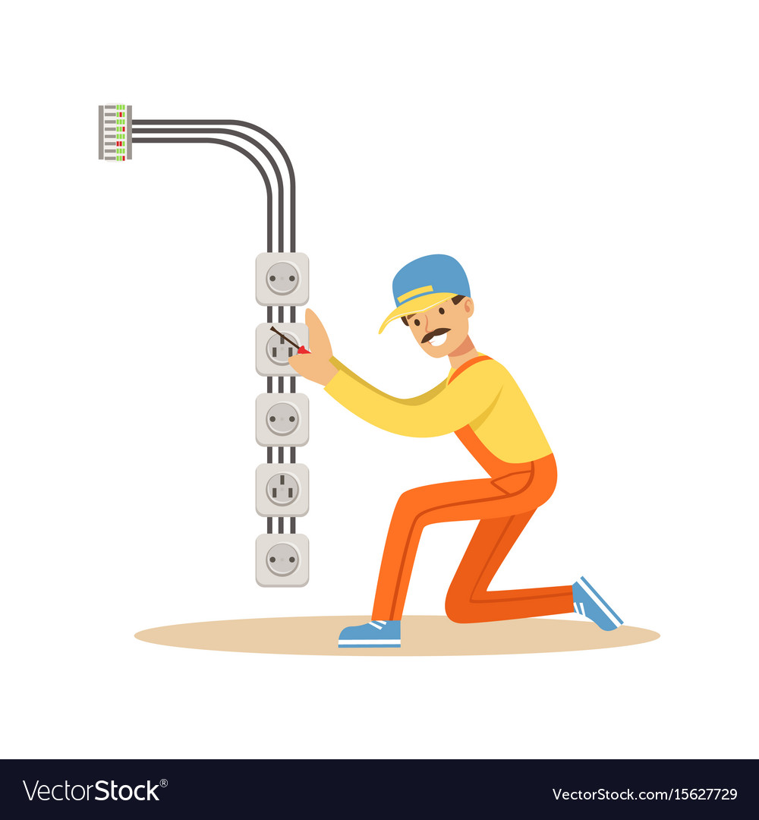
Ngành nghề | Thiết kế điện | Sản xuất, chế tạo thiết bị điện | Lắp đặt điện
Công việc
Nghiên cứu, thiết kế, lựa chọn vật liệu, tính toán kích thước, thông số.
• Lựa chọn công nghệ, lập kế hoạch, tổ chức và thực hiện sản xuất, chế tạo.
• Kiểm tra chất lượng của sản phẩm.
Lắp đặt các thiết bị điện trong nhà máy điện, trạm biến áp, đường dây,...

Slide 44
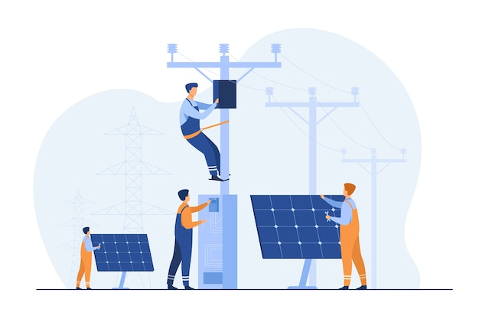
Ngành nghề | Vận hành điện | Bảo dưỡng, sửa chữa điện
Công việc
Thao tác đóng cắt, điều chỉnh thiết bị và hệ thống điện (nguồn và tải điện).
• Bảo dưỡng định kì: vệ sinh, kiểm tra thông số, hiệu chỉnh.
• Sửa chữa: xác định nguyên nhân, sửa chữa, thay thế thiết bị.

Slide 45
VẬN DỤNG
Câu 1. Sản xuất, chế tạo các thiết bị điện là quá trình tạo ra sản phẩm từ hồ sơ thiết kế điện. Những đặc điểm nào sau đây là đúng với ngành nghề sản xuất, chế tạo thiết bị điện?

Slide 46
A. Công việc chính trong sản xuất, chế tạo thiết bị điện là lựa chọn công nghệ sản xuất phù hợp đảm bảo đúng yêu cầu kĩ thuật, chi phí sản xuất thấp.
B. Công việc sản xuất, chế tạo thiết bị điện do các kĩ sư điện, thợ lắp ráp và thợ cơ khí điện thực hiện tại các công ty tư vấn điện, nhà máy phát điện.
C. Thiết bị hỗ trợ trong quá trình sản xuất, chế tạo thiết bị điện là các dụng cụ cầm tay, máy móc chuyên dụng như: máy quấn dây, máy dập lá thép, máy cắt gọt kim loại.
D. Khi sản xuất, chế tạo thiết bị điện cần đảm bảo cân bằng công suất của nguồn điện và công suất tiêu thụ của tải điện khi nguồn và tải không cân đối.

Slide 47
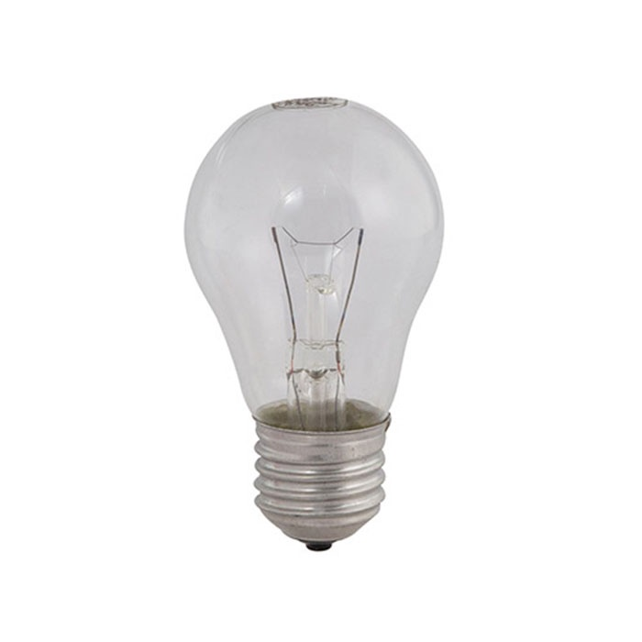
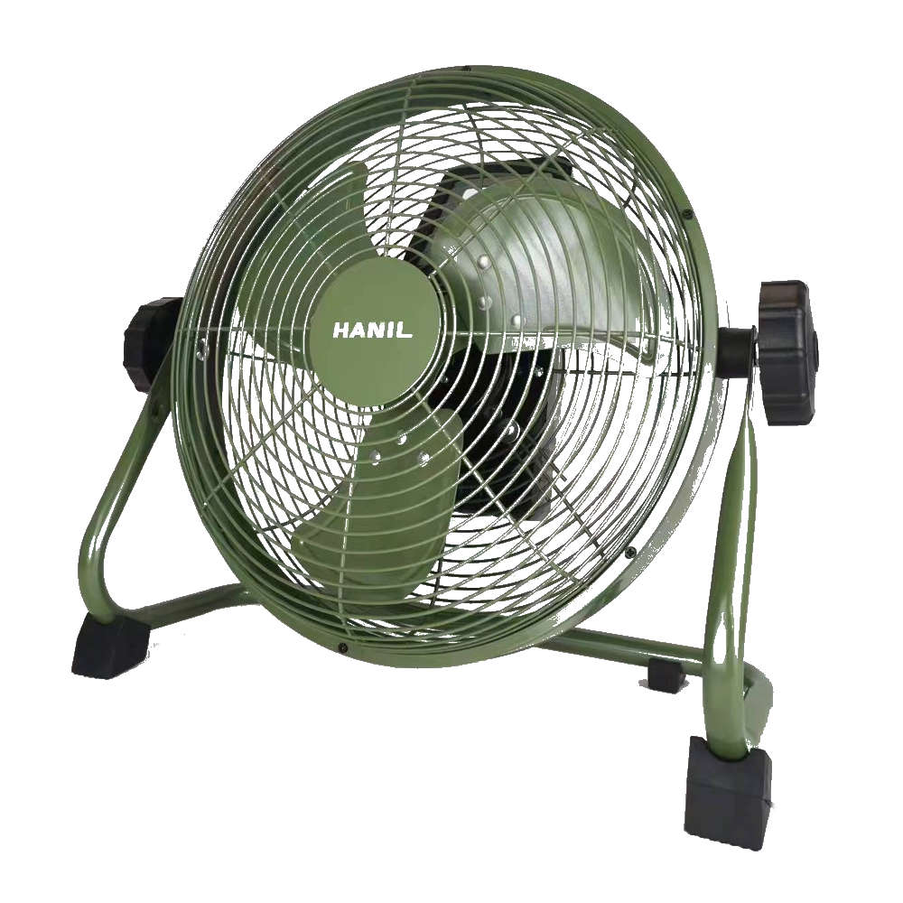
Câu 2. Quan sát các đồ dùng điện trong gia đình và cho biết những ngành nghề nào liên quan đến việc chế tạo ra đồ dùng điện đó?
Đèn điện: Thiết kế → sản xuất, chế tạo → vận hành (sử dụng).
Quạt điện: thiết kế → sản xuất, chế tạo → vận hành (sử dụng) → bảo dưỡng, sửa chữa.

Slide 48
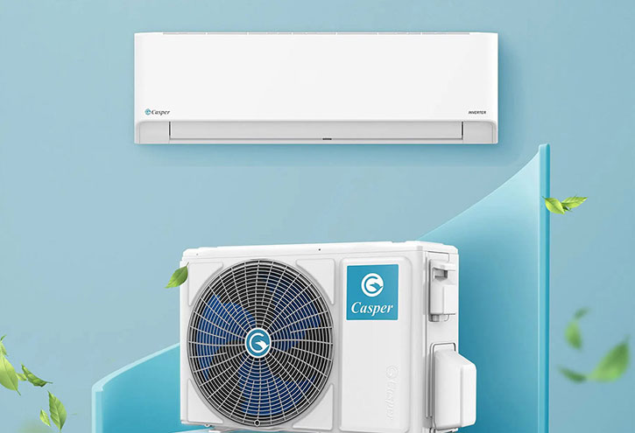
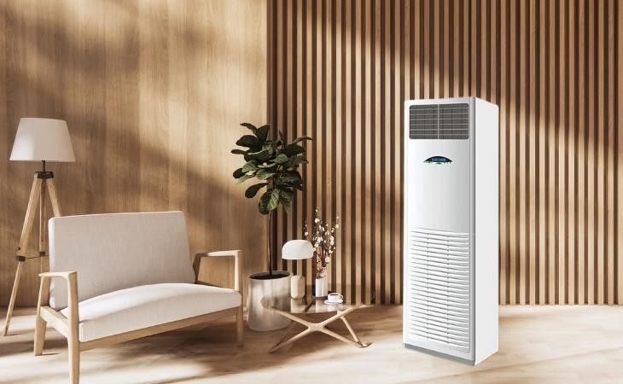
Câu 2. Quan sát các đồ dùng điện trong gia đình và cho biết những ngành nghề nào liên quan đến việc chế tạo ra đồ dùng điện đó?
Điều hoà không khí: thiết kế → sản xuất, chế tạo → lắp đặt → vận hành (sử dụng) → bảo dưỡng, sửa chữa.

Slide 49
HƯỚNG DẪN VỀ NHÀ
1
Ghi nhớ kiến thức trong bài.
2
Hoàn thành bài tập phần Vận dụng.
Chuẩn bị bài mới Bài 3. Mạch điện xoay chiều ba pha.
3

Slide 50
CẢM ƠN CÁC EM ĐÃ CHÚ Ý LẮNG NGHE!

